Slide 1
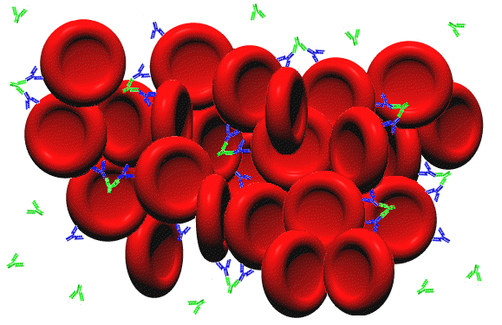
Новое в контроле качества иммуногематологических исследований Е.Б. Жибурт, Н.А. Попова
15 октября 2021 года, 15:45 – 16:30

Slide 4
Нормативные документы

Slide 5
Нормативные документы
4.2. Обеспечить в 2000-2002 годах разработку нормативных документов по внутрилабораторному контролю качества неколичественных лабораторных исследований.
Министр Ю.Л.Шевченко

Slide 6
Нормативные документы

Slide 7
Приказ Министерства здравоохранения РФ от 28 октября 2020 г. № 1166н "Об утверждении порядка прохождения донорами медицинского обследования и перечня медицинских противопоказаний (временных и постоянных) для сдачи крови и (или) ее компонентов и сроков отвода, которому подлежит лицо при наличии временных медицинских показаний, от донорства крови и (или) ее компонентов"
14. Для проведения исследования в минипуле рекомендуется применять наборы реагентов с чувствительностью не ниже: вирус иммунодефицита человека - 10 000 МЕ/мл в расчете на одну донацию, вирус гепатита С - 5 000 МЕ/мл в расчете на одну донацию, вирус гепатита В - 100 МЕ/мл. В случае доказанного посттрансфузионного инфицирования реципиента донорской кровью и (или) ее компонентами, исследованными соответствующими наборами реагентов, осуществляется уточнение возможности применения данных наборов реагентов для обследования доноров крови и ее компонентов.
transfusion.ru

Slide 8
transfusion.ru

Slide 9
25 – 27 копий/мл
Жибурт Е.Б., академик РАЕН, д.м.н., профессор. Национальный медико-хирургический Центр имени Н.И. Пирогова. 2020 г. (Из личного архива)

Slide 10
transfusion.ru

Slide 11
transfusion.ru

Slide 12
ЮАР: Население 56 млн, 18 % взрослых ВИЧ-инфицировано
Комбинированная стратегия привлечения черных доноров и внедрения индивидуального NAT повысила долю донаций черных доноров с 6% в 2005 году до 30% в 2015 году (р <0,00001) и снизила риск передачи ВИЧ с 24 до 13 на миллион переливаний. ID-NAT выявил 481 (1: 16,100) донаций в период серонегативного окна. Зарегистрирован 1 случай передачи ВИЧ (0,13 на 1 млн). Отношение шансов позитивности ВИЧ:
- первичный донор - 12,5; - черная раса - 31,1.
transfusion.ru

Slide 13
О.В. Эйхлер, 2018

Slide 14
Нормативные документы
ISO 15189

Slide 15
Контроль качества в лаборатории
Внешняя оценка
качества (ВОК):
Регулярная оценка
правильности
Приказ МЗ РФ от 7.02.2000 № 45
Внутрилабораторный контроль (ВЛК):
Постоянная оценка воспроизводимости
Приказ МЗ РФ от 26.05.2003 № 220
ГОСТ Р ИСО 15189 «Лаборатории медицинские. Частные требования к качеству и компетентности»
5.6.1 Лаборатория должна разработать систему внутрилабораторного контроля качества, которая обеспечивает поддержание требуемого качества результатов
5.6.4 Лаборатория должна участвовать в межлабораторных сличениях, организованных системами внешней оценки качества
+ Нестатистические формы контроля качества
Ведение документации с фиксацией событий: визитов сервисных инженеров, смены лотов реагентов/калибраторов/расходных материалов, проблем с водой/электричеством, калибровок и т.д.
Регулярный внутренний аудит работы

Slide 17
Приказ Министерства здравоохранения РФ от 18 мая 2021 г. № 464н "Об утверждении Правил проведения лабораторных исследований"
Настоящий приказ вступает в силу с 1 сентября 2021 года и действует до 1 сентября 2027 года.
11. Лаборатория должна иметь систему управления качеством клинических и микробиологических лабораторных исследований, разработанную в соответствии с требованиями национальных и отраслевых стандартов, внутрилабораторный контроль качества исследований и регулярное участие в программах межлабораторных сравнительных (сличительных) испытаний, а также осуществлять внутренний контроль качества и безопасности медицинской деятельности.

Slide 18
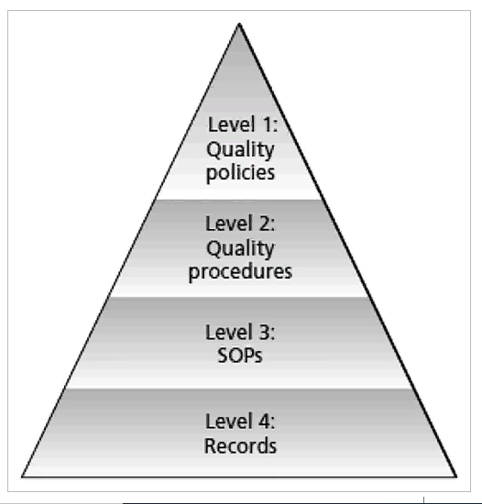

Slide 19
Приказ Министерства здравоохранения РФ от 18 мая 2021 г. № 464н "Об утверждении Правил проведения лабораторных исследований"
13. Аналитический этап включает проведение клинических лабораторных исследований с использованием аналитических методик, реагентов и оборудования, имеющих регистрационное удостоверение и разрешенных для применения на территории Российской Федерации, с выполнением ежедневного контроля качества лабораторных исследований и регулярного участия в межлабораторных сравнительных (сличительных) испытаниях.

Slide 20
Приказ Министерства здравоохранения РФ от 18 мая 2021 г. № 464н "Об утверждении Правил проведения лабораторных исследований"
2. Правила не распространяются:
…
на организацию и проведение исследований, выполняемых медицинскими работниками по месту оказания медицинской помощи с целью получения результата немедленно, необходимого для принятия клинических решений, при оказании медицинской помощи в соответствии с порядками оказания медицинской помощи, на основе клинических рекомендаций и с учетом стандартов медицинской помощи.

Slide 21
Приказ Министерства здравоохранения РФ от 18 мая 2021 г. № 464н "Об утверждении Правил проведения лабораторных исследований"
7. Клинические лабораторные исследования проводятся медицинскими работниками при наличии высшего и среднего профессионального образования, предусмотренного квалификационными требованиями к медицинским и фармацевтическим работникам, прошедшими аккредитацию или имеющими сертификат специалиста и (или) документ о дополнительном профессиональном образовании (повышение квалификации) по заявленной деятельности в сфере выполнения клинических лабораторных исследований ...

Slide 22
Кафедра трансфузиологии ИУВ Национального медико-хирургического центра имени Н.И. Пирогова
105203, Москва,
ул. Нижняя Первомайская, 65
Тел. (495) 211 79 51
www.transfusion.ru

Slide 23
Дистанционный цикл «Клиническая иммуногематология»
25 лекций
Пароль на портал каждому слушателю, 72 часа
10000 р.
Тематическое усовершенствование
transfusion.ru

Slide 24
transfusion.ru
Расписание
Вход на портал
Формы заявок на учебу, в т.ч. нмо
Книга-почтой

Slide 25
Нормативная пирамида
Законы
Постановления
Правительства
Приказы Минздрава
Добровольные правила
transfusion.ru

Slide 26
transfusion.ru

Slide 27
Старый | Новый
Приказ Минздрава РФ от 14 сентября 2001 г. N 364 "Об утверждении порядка медицинского обследования донора крови и ее компонентов" | 1. Приказ Минздрава РФ от 28.10.2020 № 1166н "Об утверждении порядка прохождения донорами медицинского обследования и перечня медицинских противопоказаний (временных и постоянных) для сдачи крови и (или) ее компонентов и сроков отвода, которому подлежит лицо при наличии временных медицинских показаний, от донорства крови и (или) ее компонентов"
Приказ Минздрава РФ от 25 ноября 2002 г. N 363 "Об утверждении Инструкции по применению компонентов крови" Приказ Минздрава РФ от 2 апреля 2013 г. N 183н "Об утверждении Правил клинического использования донорской крови и (или) ее компонентов" | 2. Приказ Минздрава РФ от 20.10.2020 № 1134н "Об утверждении порядка медицинского обследования реципиента, проведения проб на индивидуальную совместимость, включая биологическую пробу, при трансфузии донорской крови и (или) ее компонентов"
Приказ Минздравсоцразвития РФ от 28 марта 2012 г. N 278н "Об утверждении требований к организациям здравоохранения (структурным подразделениям), осуществляющим заготовку, переработку, хранение и обеспечение безопасности донорской крови и ее компонентов, и перечня оборудования для их оснащения" | 3. Приказ Минздрава РФ от 28.10.2020 № 1167н "Об утверждении требований к организации деятельности субъектов обращения донорской крови и (или) ее компонентов по заготовке, хранению, транспортировке донорской крови и (или) ее компонентов, включая штатные нормативы и стандарт оснащения"
Приказ Минздрава РФ от 16 февраля 2004 г. N 82 "О совершенствовании работы по профилактике посттрансфузионных осложнений" Приказ Минздрава РФ от 3 июня 2013 г. N 348н "О Порядке представления информации о реакциях и об осложнениях, возникших у реципиентов в связи с трансфузией (переливанием) донорской крови и (или) ее компонентов, в федеральный орган исполнительной власти, осуществляющий функции по организации деятельности службы крови" | 4. Приказ Минздрава РФ от 20.10.2020 № 1128н "О порядке представления информации о реакциях и об осложнениях, возникших у реципиентов в связи с трансфузией (переливанием) донорской крови и (или) ее компонентов, в уполномоченный федеральный орган исполнительной власти, осуществляющий функции по организации деятельности службы крови"
Приказ Минздрава СССР от 7 августа 1985 г. N 1055 "Об утверждении форм первичной медицинской документации для учреждений службы крови" | 5. Приказ Минздрава РФ от 27.10.2020 № 1157н "Об утверждении унифицированных форм медицинской документации, в том числе в форме электронных документов, связанных с донорством крови и (или) ее компонентов и клиническим использованием донорской крови и (или) ее компонентов, и порядков их заполнения"
Форма отраслевой статистической отчетности N 39 "Сведения о заготовке и переработке крови и ее компонентов и препаратов", ежегодные письма Минздрава России | 6. Приказ Минздрава РФ 22.10.2020 № 1138н "Об утверждении формы статистического учета и отчетности № 64 "Сведения о заготовке, хранении, транспортировке и клиническом использовании донорской крови и (или) ее компонентов" и порядка ее заполнения"
Не было | 7. Приказ Минздрава РФ от 28.10.2020 № 1170н "Об утверждении порядка оказания медицинской помощи населению по профилю "трансфузиология"
Не было | 8. Приказ Минздрава РФ от 26.10.2020 № 1148н "Об утверждении требований к организации системы безопасности деятельности субъектов обращения донорской крови и (или) ее компонентов при заготовке, хранении, транспортировке и клиническом использовании донорской крови и (или) ее компонентов"
transfusion.ru

Slide 28
Приказ Минздрава России от 28.10.2020 N 1166н
"Об утверждении порядка прохождения донорами медицинского обследования и перечня медицинских противопоказаний (временных и постоянных) для сдачи крови и (или) ее компонентов и сроков отвода, которому подлежит лицо при наличии временных медицинских показаний, от донорства крови и (или) ее компонентов "
transfusion.ru

Slide 29
10. Медицинское обследование донора организуется врачом-трансфузиологом и включает в себя:
1) сбор анамнеза …
2) анализ сведений …
3) физикальный осмотр …
4) лабораторные исследования периферической крови (перед донацией):
исследование уровня гемоглобина (в том числе с использованием неинвазивных методов);
исследования группы крови по системе АВ0, резус принадлежности, антигена К1 системы Kell (далее - К) (при первой донации);
transfusion.ru

Slide 30
5) лабораторные исследования венозной крови, взятой во время каждой донации:
определение маркеров вируса гепатита B;
определение маркеров вируса гепатита C;
определение маркеров вируса иммунодефицита человека;
определение маркеров возбудителя сифилиса;
иммуногематологические исследования; ????????????
идентификация по системе AB0;
определение резус-принадлежности;
определение аллоиммунных антител к антигенам эритроцитов;
6) определение антигенов эритроцитов C, c, E, e, K, а также вариантов антигена D, проводится при первой и второй донации, при совпадении результатов антигены эритроцитов считаются установленными и в последующем не определяются.
11. Исследование образцов крови донора осуществляется в соответствии с приложением N 4 к настоящему Порядку.
transfusion.ru

Slide 31
7. В целях обеспечения соблюдения требований безопасности крови и ее компонентов применяются следующие правила исследования групп крови:
а) определение группы крови по системе AB0:
проводится из образца донорской крови, взятого во время донации перекрестным способом со стандартными эритроцитами A1, B. При проведении анализа на плоскости используются также стандартные эритроциты группы крови 0;
в каждую серию исследований включаются "положительный" и "отрицательный" контрольные образцы (эритроциты A1, B, 0);
в случае расхождения результатов прямого и обратного определения (выявление экстраагглютинина анти-A1), а также при ослаблении силы реакции агглютинации при выявлении антигена A, для диагностики подгруппы антигена A используют реактив анти-A1;
выявление экстраагглютинина анти-A1 является основанием запрета использования компонентов крови для клинического использования;
transfusion.ru

Slide 32
б) резус-принадлежность определяется наличием или отсутствием антигена D, выявляемого при исследовании образца донорской крови, взятого во время донации;
резус-принадлежность устанавливается как положительная при наличии антигена D и как отрицательная при отсутствии антигена D;
образцы крови доноров, показавшие отрицательный результат с реактивами, содержащими анти-D IgM антитела, дополнительно исследуют с реактивами, содержащими анти-D IgG антитела, с использованием методов, предназначенных для выявления вариантов антигена D;
доноры, имеющие варианты антигена D (Dweak, Dparcial), считаются резус (D)-положительными.
в) типирование антигенов эритроцитов C, c, E, e, D, K является обязательным и производится на образцах крови донора от разных донаций.
Вспомним 10.6: C, c, E, e, K, а также вариантов антигена D, проводится при первой и второй донации, при совпадении результатов антигены эритроцитов считаются установленными и в последующем не определяются
transfusion.ru

Slide 33
Старый | Новый
Приказ Минздрава РФ от 14 сентября 2001 г. N 364 "Об утверждении порядка медицинского обследования донора крови и ее компонентов" | 1. Приказ Минздрава РФ от 28.10.2020 № 1166н "Об утверждении порядка прохождения донорами медицинского обследования и перечня медицинских противопоказаний (временных и постоянных) для сдачи крови и (или) ее компонентов и сроков отвода, которому подлежит лицо при наличии временных медицинских показаний, от донорства крови и (или) ее компонентов"
Приказ Минздрава РФ от 25 ноября 2002 г. N 363 "Об утверждении Инструкции по применению компонентов крови" Приказ Минздрава РФ от 2 апреля 2013 г. N 183н "Об утверждении Правил клинического использования донорской крови и (или) ее компонентов" | 2. Приказ Минздрава РФ от 20.10.2020 № 1134н "Об утверждении порядка медицинского обследования реципиента, проведения проб на индивидуальную совместимость, включая биологическую пробу, при трансфузии донорской крови и (или) ее компонентов"
Приказ Минздравсоцразвития РФ от 28 марта 2012 г. N 278н "Об утверждении требований к организациям здравоохранения (структурным подразделениям), осуществляющим заготовку, переработку, хранение и обеспечение безопасности донорской крови и ее компонентов, и перечня оборудования для их оснащения" | 3. Приказ Минздрава РФ от 28.10.2020 № 1167н "Об утверждении требований к организации деятельности субъектов обращения донорской крови и (или) ее компонентов по заготовке, хранению, транспортировке донорской крови и (или) ее компонентов, включая штатные нормативы и стандарт оснащения"
Приказ Минздрава РФ от 16 февраля 2004 г. N 82 "О совершенствовании работы по профилактике посттрансфузионных осложнений" Приказ Минздрава РФ от 3 июня 2013 г. N 348н "О Порядке представления информации о реакциях и об осложнениях, возникших у реципиентов в связи с трансфузией (переливанием) донорской крови и (или) ее компонентов, в федеральный орган исполнительной власти, осуществляющий функции по организации деятельности службы крови" | 4. Приказ Минздрава РФ от 20.10.2020 № 1128н "О порядке представления информации о реакциях и об осложнениях, возникших у реципиентов в связи с трансфузией (переливанием) донорской крови и (или) ее компонентов, в уполномоченный федеральный орган исполнительной власти, осуществляющий функции по организации деятельности службы крови"
Приказ Минздрава СССР от 7 августа 1985 г. N 1055 "Об утверждении форм первичной медицинской документации для учреждений службы крови" | 5. Приказ Минздрава РФ от 27.10.2020 № 1157н "Об утверждении унифицированных форм медицинской документации, в том числе в форме электронных документов, связанных с донорством крови и (или) ее компонентов и клиническим использованием донорской крови и (или) ее компонентов, и порядков их заполнения"
Форма отраслевой статистической отчетности N 39 "Сведения о заготовке и переработке крови и ее компонентов и препаратов", ежегодные письма Минздрава России | 6. Приказ Минздрава РФ 22.10.2020 № 1138н "Об утверждении формы статистического учета и отчетности № 64 "Сведения о заготовке, хранении, транспортировке и клиническом использовании донорской крови и (или) ее компонентов" и порядка ее заполнения"
Не было | 7. Приказ Минздрава РФ от 28.10.2020 № 1170н "Об утверждении порядка оказания медицинской помощи населению по профилю "трансфузиология"
Не было | 8. Приказ Минздрава РФ от 26.10.2020 № 1148н "Об утверждении требований к организации системы безопасности деятельности субъектов обращения донорской крови и (или) ее компонентов при заготовке, хранении, транспортировке и клиническом использовании донорской крови и (или) ее компонентов"
transfusion.ru

Slide 34
Приказ Минздрава России от 20.10.2020 N 1134н
"Об утверждении порядка медицинского обследования реципиента, проведения проб на индивидуальную совместимость, включая биологическую пробу, при трансфузии донорской крови и (или) ее компонентов"
transfusion.ru

Slide 35
Приказ Минздрава России от 20.10.2020 N 1134н "Об утверждении порядка медицинского обследования реципиента …»
19. Перед переливанием …, врач, проводящий трансфузию, выполняет контрольную проверку AB0 и резус-принадлежности реципиента и донора, а также пробу на индивидуальную совместимость образца крови реципиента с эритроцитами донора методом исследования на плоскости.
transfusion.ru

Slide 36
доноры, имеющие варианты антигена D (Dweak, Dparcial), считаются резус (D)-положительными.
Еще одна причина не определять RhD мешка в лечебном отделении
transfusion.ru

Slide 37
8. При скрининге аллоиммунных антител в образцах крови доноров применяется панель стандартных эритроцитов, предназначенная для определения аллоиммунных антиэритроцитарных антител. Панель стандартных эритроцитов должна включать образцы эритроцитов не менее чем от 3 доноров, не допускается применение смеси (пула) образцов эритроцитов. Скрининг проводится в непрямом антиглобулиновом тесте или в тесте с аналогичной чувствительностью.
9. В каждую серию исследований включаются "положительный" и "отрицательный" контроли (образцы сывороток, содержащие и не содержащие антитела).
10. При выявлении в образце крови донора аллоиммунных антител к антигенам эритроцитов донорская кровь и ее компоненты, заготовленные от данной донации, бракуются, повторное иммунологическое исследование осуществляется не ранее чем через 180 календарных дней.
11. В случае получения положительного результата при повторном иммунологическом исследовании аллоиммунных антител к антигенам эритроцитов исследуемый образец крови донора признается положительным. Донору оформляется постоянный медицинский отвод (за исключением доноров плазмы для производства лекарственных средств).
transfusion.ru

Slide 38
11. …
определение антигена эритроцитов K1 системы Kell (далее - антиген K);
определение антигенов эритроцитов C, c, E, e лицам женского пола в возрасте до 18 лет и женщинам детородного возраста, реципиентам, которым показаны повторные трансфузии, реципиентам, у которых когда-либо выявлялись аллоиммунные антитела, а также реципиентам, у которых в анамнезе отмечены несовместимые трансфузии;
скрининг аллоиммунных антител к антигенам эритроцитов с использованием панели стандартных эритроцитов, состоящей не менее чем из 3 видов клеток, типированных по антигенам C, c, E, e, K, Кидд, Даффи, Лютеран, MNS, Левис. Скрининг проводится в непрямом антиглобулиновом тесте. В каждую серию исследований включаются "положительный" и "отрицательный" контроли (образцы сывороток, содержащие и не содержащие антитела). Не допускается применение смеси (пула) образцов эритроцитов для скрининга аллоиммунных антител;
ЗАБЫЛИ КОНТРОЛЬ КАЧЕСТВА ОПРЕДЕЛЕНИЯ АНТИГЕНОВ?
transfusion.ru

Slide 39
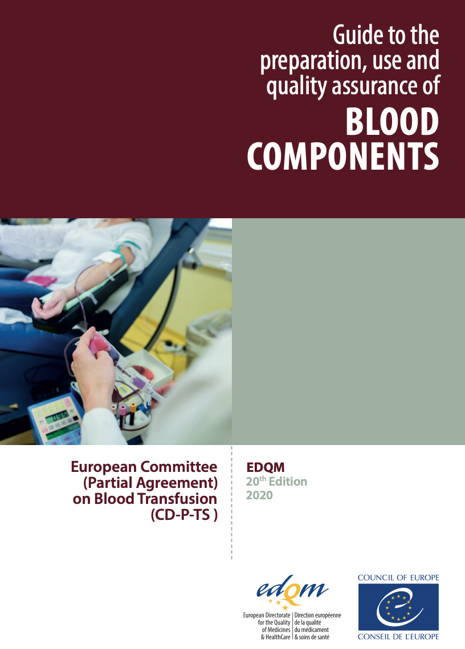
transfusion.ru/2020/10-28-1.pdf
transfusion.ru

Slide 40
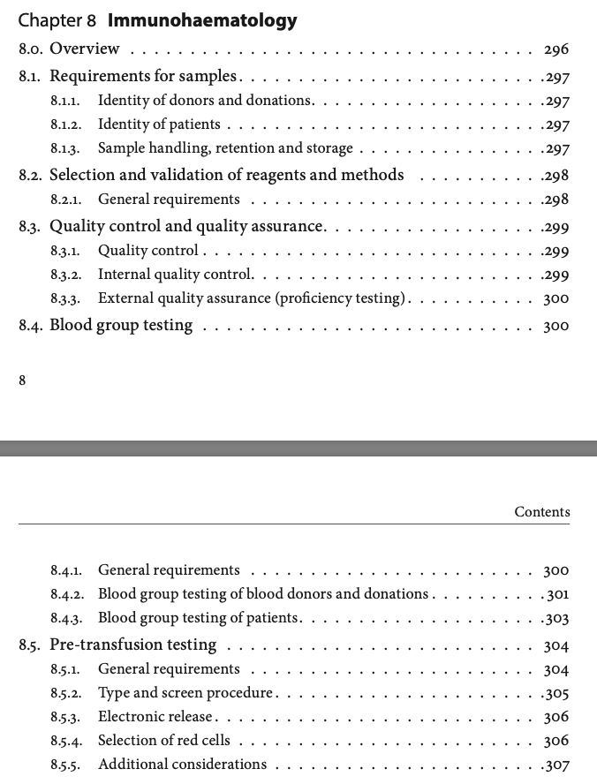
transfusion.ru

Slide 41
345 антигенов на эритроците в
43 систем групп крови
Еще антигены:
Коллекции 14
700 серии 18
900 серии 7
transfusion.ru

Slide 42
Из Руководства Совета Европы, 20я редакция (2020)
Стандарт
8.3.1.1. Необходимо внедрить процедуры контроля качества для реагентов, методов и оборудования, используемых для типирования антигенов ABO, RhD и других групп крови, а также обнаружения и идентификации антител. Частота контроля зависит от используемого метода.
Контроль качества реагентов и методик
Рекомендуемые процедуры контроля качества применяются к реагентам, используемым для ручных и автоматизированных методов. Следует учесть, что реагенты для автоматических приборов обычно специфичны для этого прибора.
transfusion.ru

Slide 43
Каждую новую серию реагентов необходимо проверять на соответствие спецификациям.
При тестировании на антигены контроль качества должен включать положительный, предпочтительно гетерозиготный, и отрицательный контроли.
Для тестирования антител включают положительный, предпочтительно слабый контроль.
Контроль следует проводить с каждой серией тестов или, по крайней мере, один раз в день при условии, что на протяжении всего теста используются одни и те же реагенты.
transfusion.ru

Slide 44
Из Руководства Совета Европы, 20я редакция (2020)
8.3.3. Стандарт внешнего обеспечения качества (проверка квалификации)
8.3.3.1. Качество лабораторных испытаний должно регулярно оцениваться путем участия в формальной системе проверки квалификации, такой как внешняя программа обеспечения качества (Директива 2005/62 / EC, приложение 6.3.5).
transfusion.ru

Slide 45
Контроль качества, иммуногематология
Регулярная проверка
Материалов и методов тестирования
Рабочих процедур
Оборудования/приборов
является обязательной и обеспечивает точность и безопасность при определении группы крови.

Slide 46
Почему необходим контроль качества?
Оборудование и тест-системы дают сбои
Персонал может делать ошибки
Реагенты могут портиться при неправильном хранении
И другие факторы, приводящие в ошибочным результатам..
Результаты лабораторных тестов используются для постановки диагноза и планировании лечения.
Контроль качества необходим, чтобы удостовериться в надежности результатов пациентов.
Проведение контроля качества
=
Принятие обоснованного решения
Результаты лабораторных тестов используются для принятия решений о совместимости и переливании крови.

Slide 47
Зачем еще необходим контроль качества?
В связи с требованиями нормативных
документов и инструкции производителя
реагентов / оборудования.
По экономическим соображениям: стоимость контроля
и профилактики намного меньше стоимости выданных
ошибочных результатов и последующих претензий,
перестановки образцов, потери репутации и тд.
Для поддержания и повышения репутации лаборатории
Для защиты лаборатории при аудитах и проверках
Для выявления проблемных тест-систем и аргументации претензий поставщикам/производителям
Для сертификации / аккредитации

Slide 48
Цель контроля качества:
Выполнение правильных тестов / анализов на правильных образцах
Обеспечение качества результатов
Удостоверьтесь, что правильный компонент крови / -продукт выдается правильному пациенту
Анализ должен быть надежным
Подробные описания контроля реагентов и процедур описаны в:
“Руководство по подготовке, использованию и контролю качества компонентов крови”
(Council of Europe)

Slide 49
transfusion.ru

Slide 50
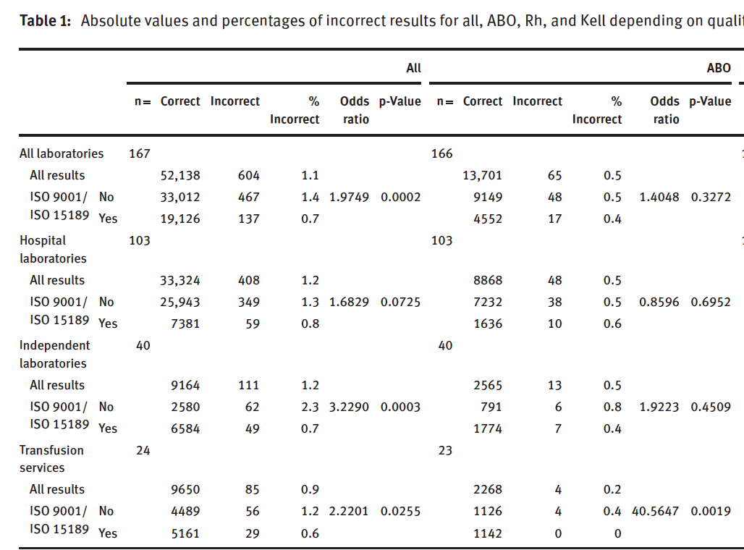
transfusion.ru

Slide 51
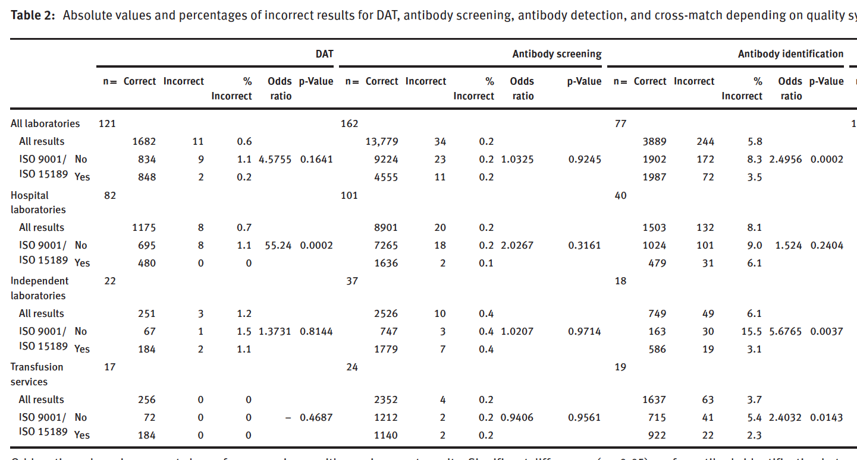
transfusion.ru

Slide 52
IH-QC
IH-QC модульная система – компактное и гибкое решение, соответствующее различным руководствам.
Состоит из 8 продуктов, содержащих суспензии человеческих эритроцитов для комбинирования в соответствии с вашими потребностями:
Легко адаптрируема к изменениям в законодательстве
Для ручных и автоматизированных тестов
Объединение необходимых флаконов – исключение потерь

Slide 53
Описание продуктов

Slide 54
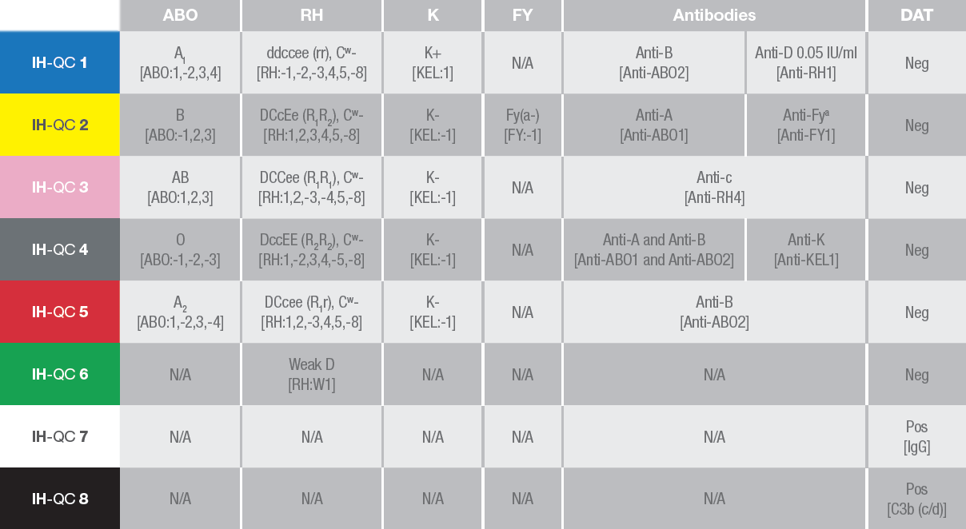
Характеристики реактивов
N/A: Not applicable

Slide 55
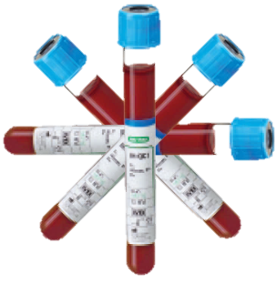
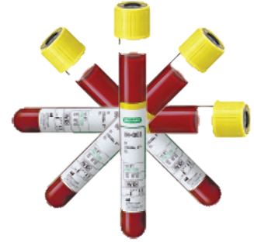
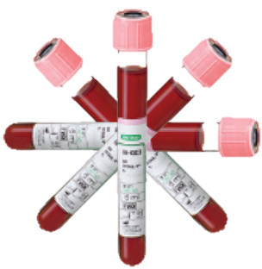
Новая модульная система IH-QC
 | IH-QC 1 A₁ ddccee (rr), C^{w}-, K+ Анти-D 0.05 ME/мл стандартизован относительно ВОЗ 01/572 международного стандата, проконтролированного внешней аккредитованного референсной лабораторией методом проточной цитометрии Гематокрит: 15% Набор 4 x 6 мл пробирки
 | IH-QC 2 B DCcEe (R₁R₂), C^{w}-, K-, Fy(a-) Анти-Fyª дающий положительную реакцию с титром ≤ 4 против Fy(a+b+) [FY:1,2] эритроцитов в НПАГТ Гематокрит: 15% Набор 4 x 6 мл пробирки
 | IH-QC 3 AB DCCee (R₁R₁), C^{w}-, K- Анти-c дающий положительную реакцию ≤ ++ реакционной силы протий C+c+ [RH:2,4] эритроцитов в НПАГТ Гематокрит: 15% Набор 4 x 6 мл пробирки

Slide 56
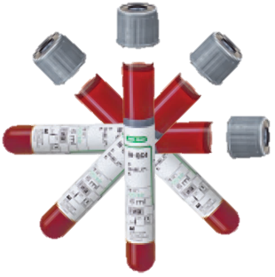
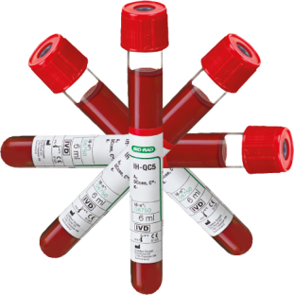
Новая модульная система IH-QC
 | IH-QC 4 O DccEE (R₂R₂), C^{w}-, K- Анти-K дающий положительную реакцию с титром of ≤ 4 против K+k+ [KEL:1,2] эритроцитов в НПАГТ Гематокрит: 15% Набор 4 x 6 мл пробирки
 | IH-QC 5 A₂ DCcee (R1r), Cw-, K- Гематокрит: 10% Набор 4 x 6 мл пробирки

Slide 57
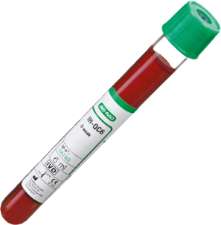
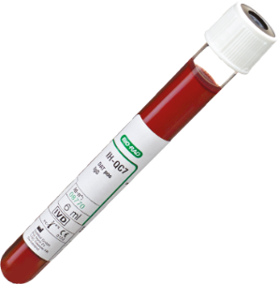
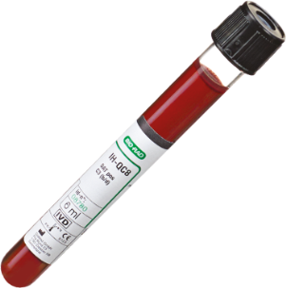
Новая модульная система IH-QC
 | IH-QC 6 D слабый Эритроциты со слабым D отобраны на основании серологически полученных реакций Реакционная сила: - Прямое тестирование : + до +++ - НПАГТ: +++ до ++++ Гематокрит: 10% 1x 6 мл
 | IH-QC 7 ПАГТ + IgG Подготовлен путем сенсибилизации эритроцитов IgG антителами Гематокрит: 10% 1x 6 мл
 | IH-QC 8 ПАГТ + C3b (c/d) Подготовлен путем покрытия человеческих эритроцитов С C3b (c/d) используя модифицированный Fruitstone метод Нет перекрестной реактивности с анти-IgG Гематокрит: 10% 1x 6 мл

Slide 58
Ключевые преимущества, IH-QC
Био-Рад IH-QC модульная система
Все пробирки моделируются контролями цельной крови
Все пробирки могут использоваться как в ручную, так и с ID-анализаторами
Нет необходимости комбинировать пробирки разных типов, если это не требуется
Одинаковый объем во всех пробирках
A₁ эритроциты
A₂ эритроциты
D ^{слабый} эритроциты
ПАГТ положительный, IgG покрытые клетки
ПАГТ положительный, C3b (c/d) покрытые клетки
Возможная комбинация различных пробирок IH-QC1-5 предлагает возможность наличия положительной и отрицательной реакции со всеми использованными скрининговыми эритроцитами ID-DiaCell I-II-III
Каждая из 1-5 пробирок IH-QC1-5 предлагает возможность комбинировать несколько контролей на пробирку; -ABO/RhD, RH/K фенотипирование, скрининг и идентификация антител различными методами, совместимость и ПАГТ
Представлены различные ABO фенотипы; A₁, B, AB, O, A₂
Представлены различные Rh фенотипы: rr, R₁R₂, R₁R₁, R₂R₂, R₁r

Slide 59
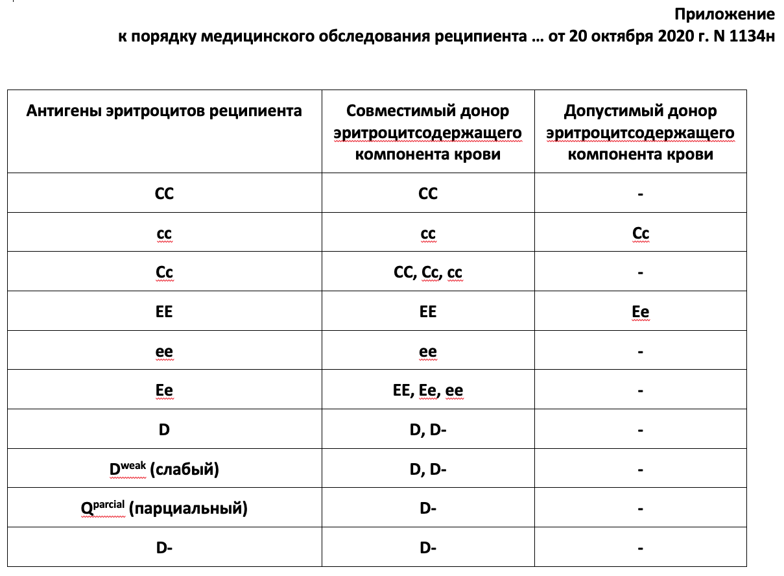
Из 1134н

Slide 60
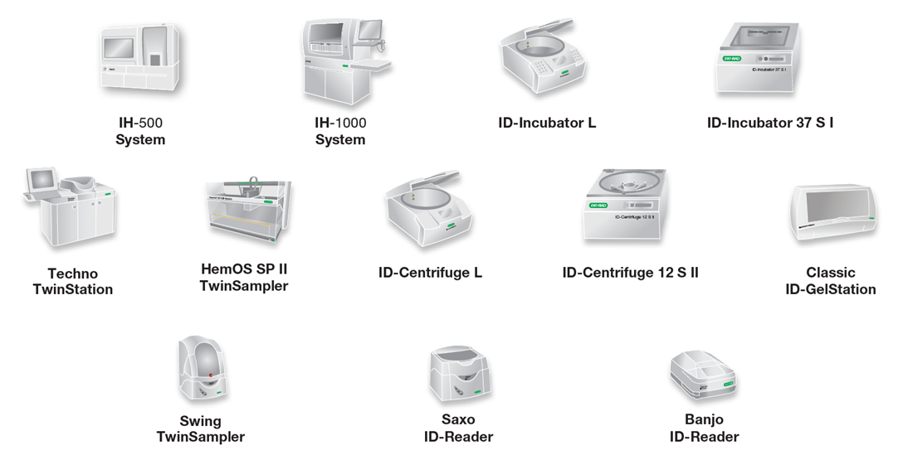
Новая модульная система IH-QC
Полностью интегрирована со следующими приборами

Slide 61
Новая модульная система IH-QC
Ожидаемые результаты для ABO, RhD, Rh/K, скрининга и идентификации антител, прямого антиглобулинового теста (ПАГТ)

Slide 62
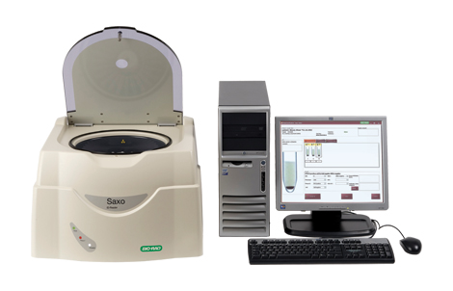
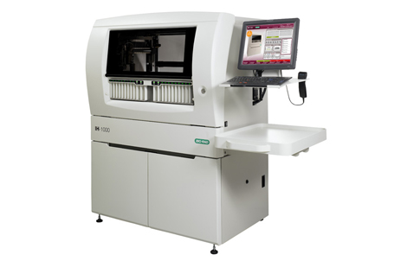
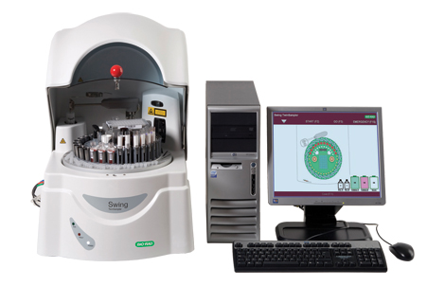
Интеграция с IH-COM
Автоматизация ввода результатов контроля в программу

Slide 63
Обработка, отчетность и хранение результатов контроля качества
Unity (URT2) - специализированное программное обеспечение
для внутрилабораторного контроля
качества количественных и качественных исследований.
Оценка результатов внутреннего контроля качества
Контрольные карты и гистограммы для качественных тестов
Функционал для нестатистического контроля
(действия и комментарии)
Ведение отчетности и хранение данных
Прослеживаемость результатов контроля качества и мониторинг в долгосрочном периоде (соответствие требованию ИСО 15189)

Slide 64
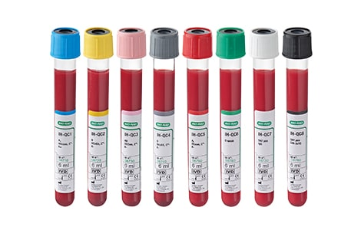
Решения для иммуногематологии
Каковы два условия для контроля качества, чтобы удостовериться в надежности результатов
Иметь хороший КМ
Использовать его и обрабатывать результаты корректным путем

Slide 65
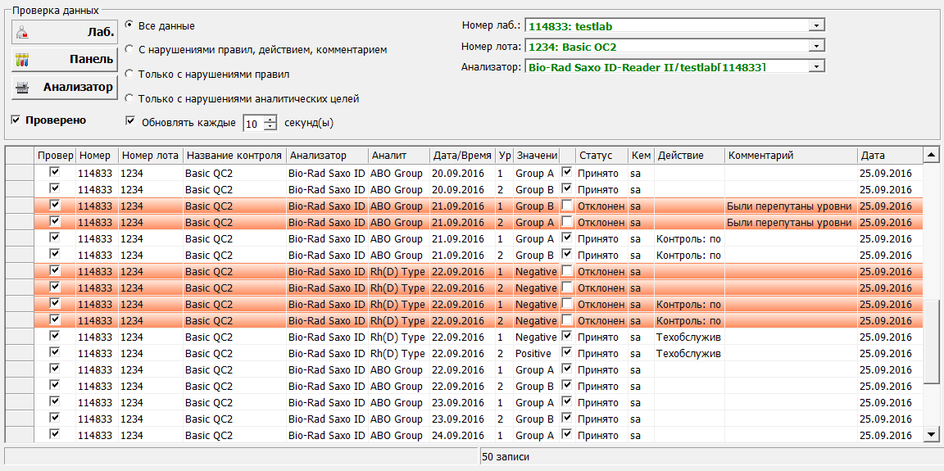
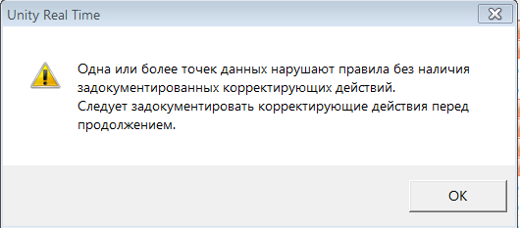
Выполнение внутреннего контроля качества
Проверка результатов внутреннего контроля качества Вся необходимая информация для проверки результатов контроля качества
Проверка по лаб-ии, панели, или анализатору
Фильтр для подозрительных результатов
Дата и время
Результат контроля
Статус Принято или Отклонено
Инициалы
Действия и комментарии
Дата и время проверки

Slide 66
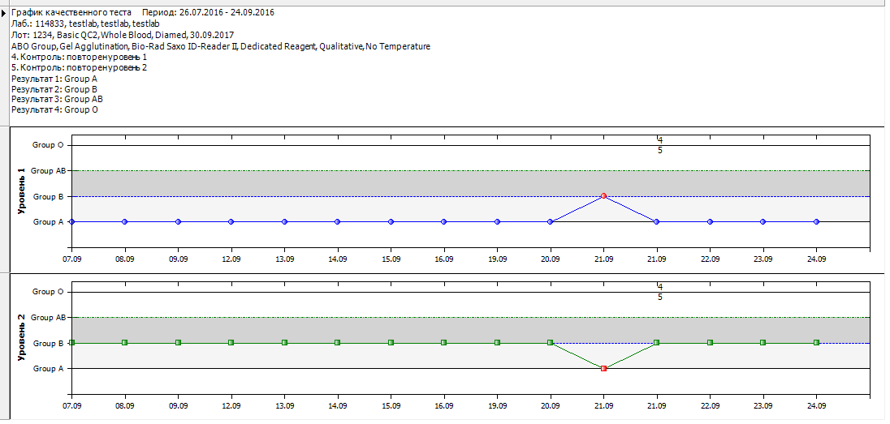
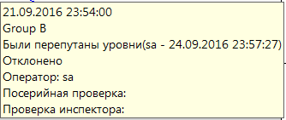
Выполнение внутреннего контроля качества
Контрольная карта качественных тестов

Slide 67
Соответствие нормативным требованиям ИСО 15189
Требования ISO 15189
Решения Био-Рад
КМ как можно более приближенный к образцам пациента
Все КМ Био-Рад человеческого происхождения
Участие в межлабораторной программе
Программы EQAS и Unity
Выполнение внутреннего контроля качества
Программа управления результатами контроля Unity
+++
Уверенность в прослеживаемости результатов контроля качества
Отчеты (Unity Real Time 2)
+++
Провести обучение персонала
Обучение
+++

Slide 68
Сайт для увлеченных иммуногематологией
https://bloodgroups.ru/

